Slide 1
MAESTRÍA EN ESTRATEGIA MILITAR TERRESTRE
TEMA: MIGRACIÓN IRREGULAR Y SUS CONSECUENCIAS EN LA SEGURIDAD ECUATORIANA: 2017-2019
TCRN. DE E.M MONCAYO PEDRO Y TCRN DE E.M NAVAS MARCO
DIRECTOR: CRNL. EM. MIGUEL ITURRALDE

Slide 2
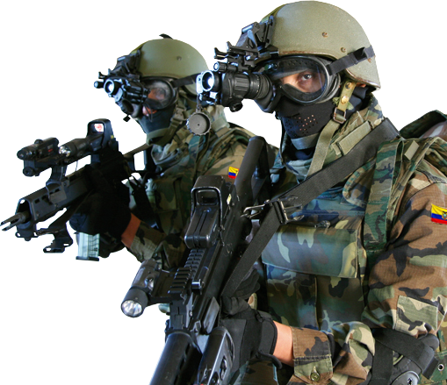
TEMARIO
PLANTEAMIENTO DEL PROBLEMA
ENUNCIADO DEL PROBLEMA
PREGUNTAS DE INVESTIGACIÓN
JUSTIFICACIÓN DE LA INVESTIGACIÓN
OBJETIVO GENERAL
MARCO TEÓRICO
HIPÓTESIS
VARIABLES INDEPENDIENTE Y DEPENDIENTES
OPERACIONALIZACIÓN DE LAS VARIABLES
OBJETO DE ESTUDIO Y CAMPO DE ACCIÓN
DISEÑO DE LA INVESTIGACIÓN
DESARROLLO DE LOS OBJETIVOS
PROPUESTA
CONCLUSIONES Y RECOMENDACIONES

Slide 3
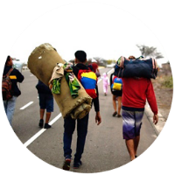
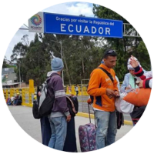
PLANTEAMIENTO DEL PROBLEMA
258 millones de migrantes. (Organización Internacional del Migrante).
3,4% del total de la población mundial.
50% está concentrado en únicamente 10 países (ONU, 2019).
2,4 millones de migrantes - Ecuador
PROBLEMA REGIONAL
VENEZUELA.
COLOMBIA
Ecuador se emplea únicamente de tránsito, sino que está albergando actualmente a muchos de ellos.
Personas vulnerables.
Falta de condiciones.

Slide 4
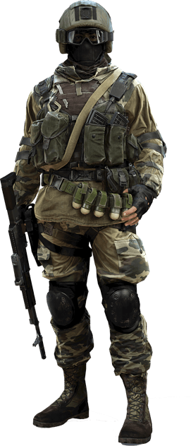
2. ENUNCIADO DEL PROBLEMA
¿Existe afectación en los niveles de seguridad por la migración irregular hacia el Ecuador datos 2017-2019, cuáles desafíos se presentan a las Fuerzas Armadas en el control de las personas movilizadas hacia el Ecuador, se hace necesario cambios en el plan migratorio?

Slide 5
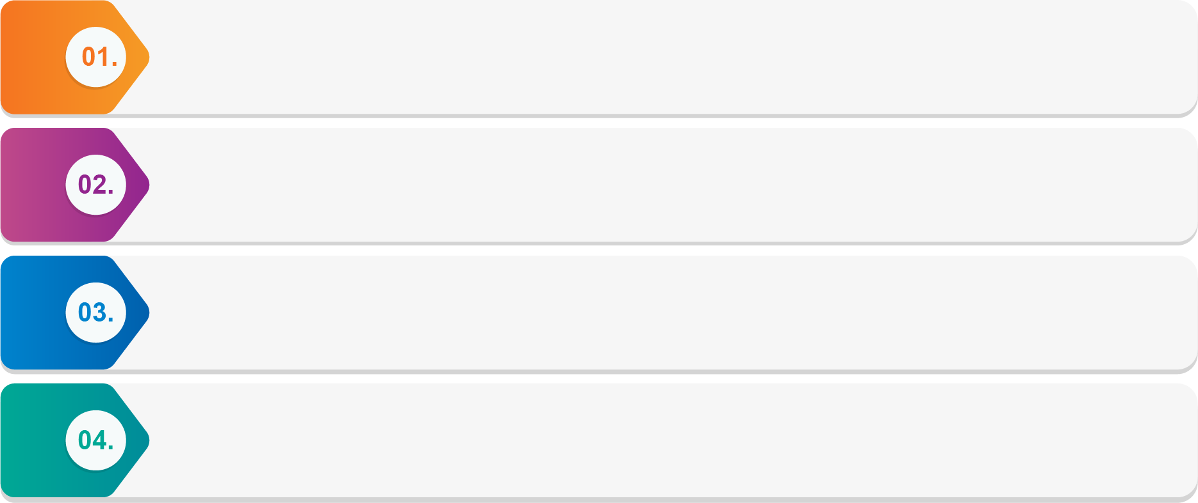
3. PREGUNTAS DE INVESTIGACIÓN
¿Cuál es el flujo migratorio regular e irregular en el Ecuador entre el 2017 y 2019?
¿Los problemas sociales que genera la migración irregular se convierten en amenazas a la seguridad del Estado?
¿Cuáles es la participación de Fuerzas Armadas de acuerdo en la política migratoria del Ecuador?
¿Qué impide, limita o permite el empleo de Fuerzas Armadas en los problemas generados por la migración irregular?

Slide 6
4. JUSTIFICACIÓN DE LA INVESTIGACIÓN
Importancia
Relevancia
Incremento migración.
La situación del país desfavorece.
La migración, sobretodo irregular, genera amenazas que atentan contra la seguridad del Estado.
Analizar las dificultades que tienen las Fuerzas Armadas en controlar el flujo migratorio.
Las políticas estatales resultan ineficientes al no ser consecuentes con la realidad.

Slide 7
4. JUSTIFICACIÓN DE LA INVESTIGACIÓN
Originalidad
Factibilidad
El tema escogido pocas veces ha sido considerado en forma específica.
Se evalúa el aspecto social, consecuencias en el ámbito laboral por el incremento de mano laboral barata.
Protocolos de acción para Fuerzas Armadas.
La investigación es posible realizarse en razón que existen material bibliográfico necesario al ser una problemática de interés social.

Slide 8
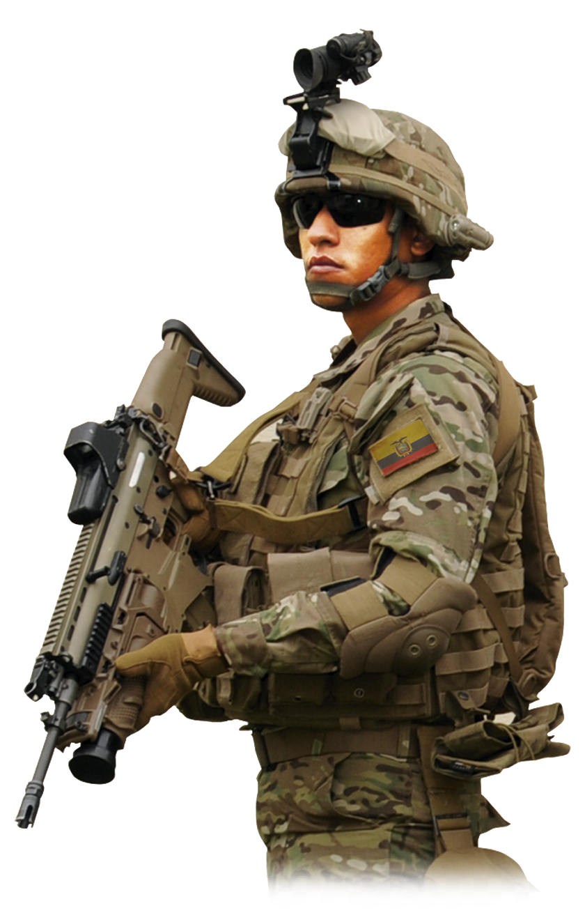
5. OBJETIVO GENERAL
Evaluar las consecuencias de la migración irregular hacia el Ecuador en la seguridad, entre el 2017 hasta el 2019, para determinar las directrices de acción de la Fuerzas Amadas.

Slide 9
6. MARCO TEÓRICO
Operaciones en el
ámbito interno.
Conjunto de acciones y actividades que deberá realizar el gobierno, para proteger a la sociedad
Amenaza
Fenómeno o proceso natural, causado por el ser humano que puede poner en peligro persona, grupo, estado o comunidad
Riesgo.
Probabilidad de que se produzcan consecuencias perjudiciales, pérdidas de vida, heridos.
Seguridad.
Estado psicológico.
Percepción de estar libre de peligros.
Aspiración de una sociedad

Slide 10
6. MARCO TEÓRICO
Operación militar denominada EUNAVFOR MED.
Unión Europea.
Combatir la migración irregular y las redes de tráfico de personas.
Mediterráneo Central.

Slide 11
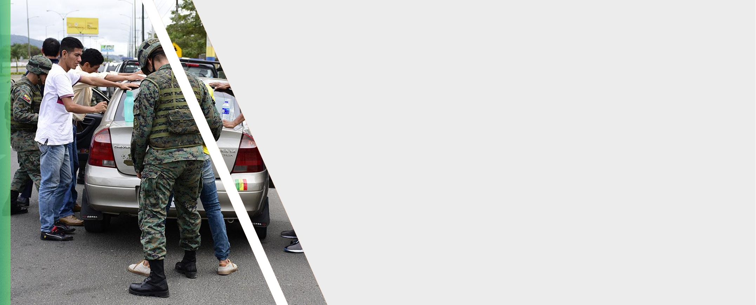
7. HIPÓTESIS
La descontrolada migración irregular en Ecuador en el 2017-2019, generaría un incremento en los niveles de inseguridad en el Ecuador?

Slide 12
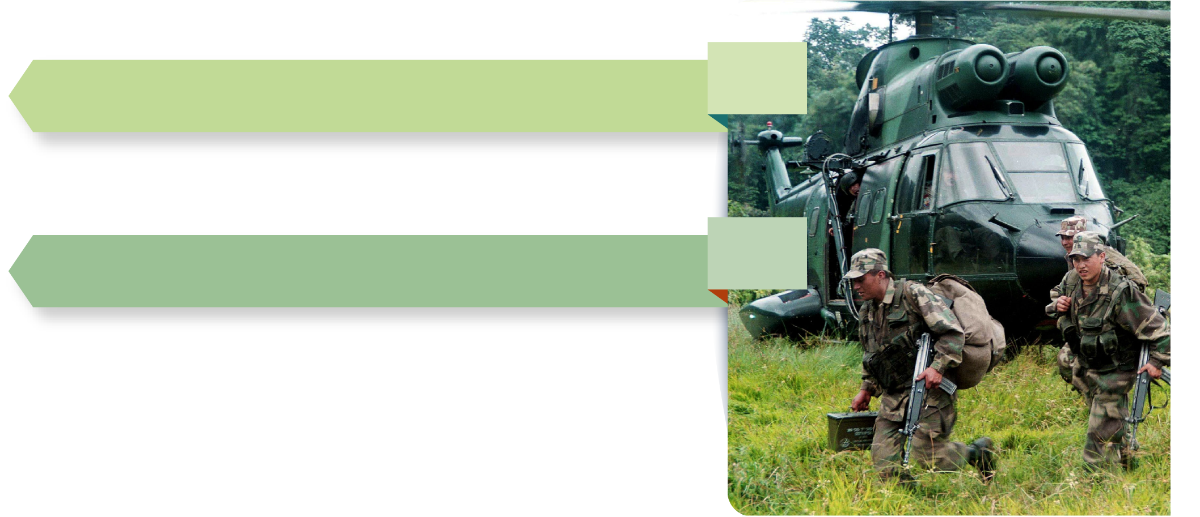
8. VARIABLES
VARIABLE INDEPENDIENTE
Flujo migratorio irregular
VARIABLES DEPENDIENTES
Seguridad nacional.
Niveles de inseguridad.
Directrices de las Fuerzas Armadas sobre operaciones de control migratorio.

Slide 13
9. OPERACIONALIZACIÓN DE VARIABLES
VARIABLE DEPENDIENTE | DIMENSIÓN | INDICADORES
 | Normativa | Normativa para implementar la seguridad en el Estado. Normativa para gestionar la seguridad en las instituciones públicas y privadas
 | Sistema de seguridad integral | Organización del sistema de seguridad integral. Capacidades tecnológicas para hacer frente a las amenazas y riesgos
 | Formación y difusión | Cultura de seguridad Programas de capacitación norma ISO-27001 Sistema de Gestión de Seguridad de la Información.
 | Amenazas y riesgos | Amenazas a la seguridad Riesgos a la seguridad.
SEGURIDAD NACIONAL
NIVELES DE INSEGURIDAD
DIRECTRICES DE LAS FUERZAS ARMADAS SOBRE OPERACIONES DE CONTROL MIGRATORIO

Slide 14
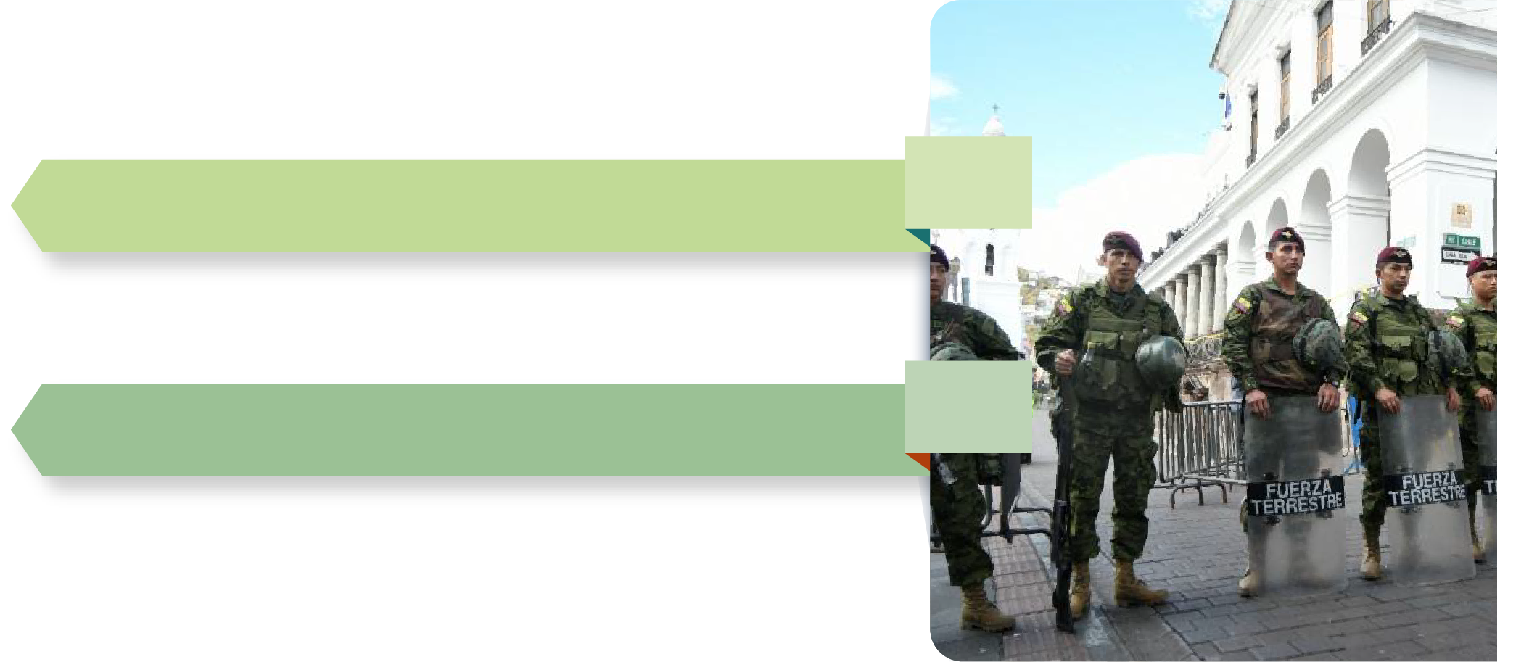
10. OBJETO DE ESTUDIO Y CAMPO DE ACCIÓN
OBJETO DE ESTUDIO:
El Estado Ecuatoriano
CAMPO DE ACCIÓN:
La seguridad integral en el Ecuador

Slide 15
11. DISEÑO DE LA INVESTIGACIÓN
TIPO DE INVESTIGACIÓN
POBLACIÓN/MUESTRA
Descriptiva
Determinar actitudes de migración irregular.
Rol FFAA
Oficiales que cursan el Estado Mayor /
Quienes
que han cumplido Segundos comandantes.
Analítico-sintético
Conocer las consecuencias de la migración irregular.
MÉTODO DE INVESTIGACIÓN

Slide 16
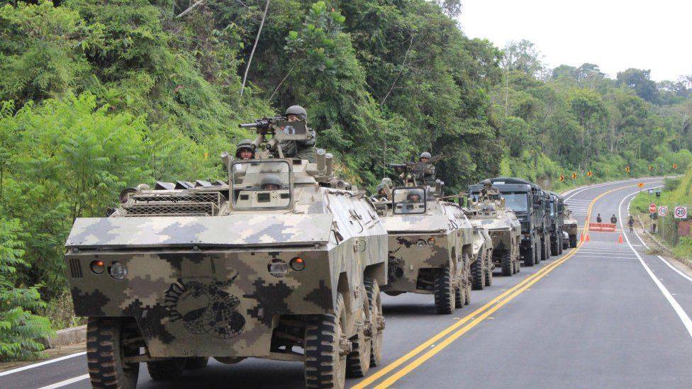
12. DESARROLLO DE LOS OBJETIVOS

Slide 17
12.1 DESARROLLO DEL OBJETIVO 1
Realizar un análisis sobre los datos del flujo migratorio hacia el Ecuador entre el 2017 y 2019, para contrastarlos con los datos de los niveles de seguridad

Slide 18
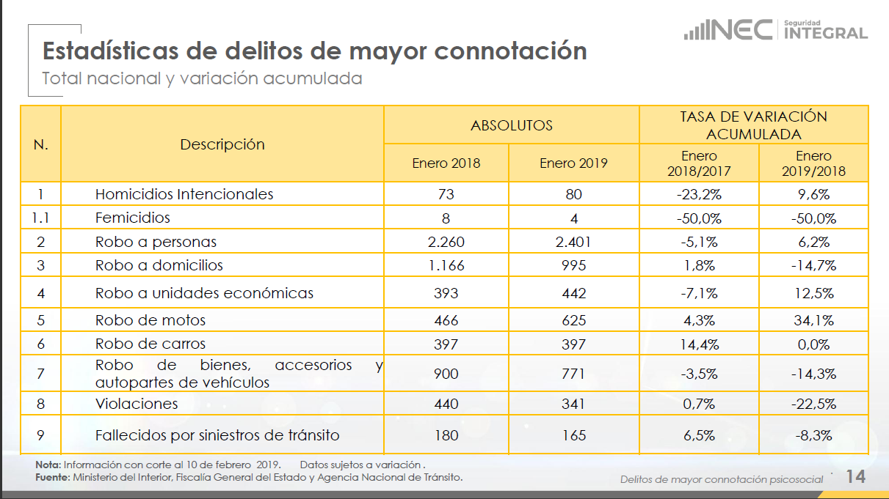
12.1 DESARROLLO DEL OBJETIVO 1
Datos de entradas y salidas de extranjeros al Ecuador
Fuente: Mera, C. (2019). LA INSEGURIDAD EN EL ECUADOR - CEDATOS. [online] Cedatos.com.ec.
Fuente: INEC

Slide 19
12.2 DESARROLLO DEL OBJETIVO 2
Interpretar los datos sobre la migración irregular hacia el Ecuador, y las razones que permiten que este fenómeno se suscite.

Slide 20
12.2 DESARROLLO DEL OBJETIVO 2
Del total de 2.427.660 entradas de extranjeros, 1.928.612 fueron por motivo de viaje turismo. Es decir, aproximadamente el 80% de entradas de extranjeros al país se debe por motivos de turismo. El 8,7% de extranjeros ingresa al país con motivos de residencia y apenas el 0,1% entra por motivo de estudios.
De estas cifras se deduce que aproximadamente un 11% adoptaron una condición de irregularirdad

Slide 21
12.3 DESARROLLO DEL OBJETIVO 3
Analizar el rol de las Fuerza Armadas, para mantener la seguridad en el país especialmente en el control migratorio.

Slide 22
12.3 DESARROLLO DEL OBJETIVO 3
La doctrina de defensa interna contempla las acciones que implanta un gobierno para poder proteger a su población, de todas las acciones que pudieren atentar en contra el desarrollo pacífico y el logro de sus aspiraciones, de esto se puede deducir que, la defensa interna es la consecución de una reacción integrada y coordinada entre el gobierno y su sociedad, descartando que sea exclusivamente un problema militar o policial. (Comando Conjuto de la Fuerza Armadas, 2010)

Slide 23
12.4 DESARROLLO DEL OBJETIVO 4
Determinar las políticas y estrategias que pueden optimizar el rol del las Fuerzas Armadas, con la finalidad de colaborar en el control de los efectos de los flujos migratorios irregulares hacia el Ecuador

Slide 24
13. PROPUESTA
Diseño de una estrategia que permita optimizar el rol del la Fuerzas Armadas con la finalidad de proporcionar el apoyo a las otras instituciones del Estado con el control de los efectos de los flujos migratorios irregulares hacia Ecuador

Slide 25
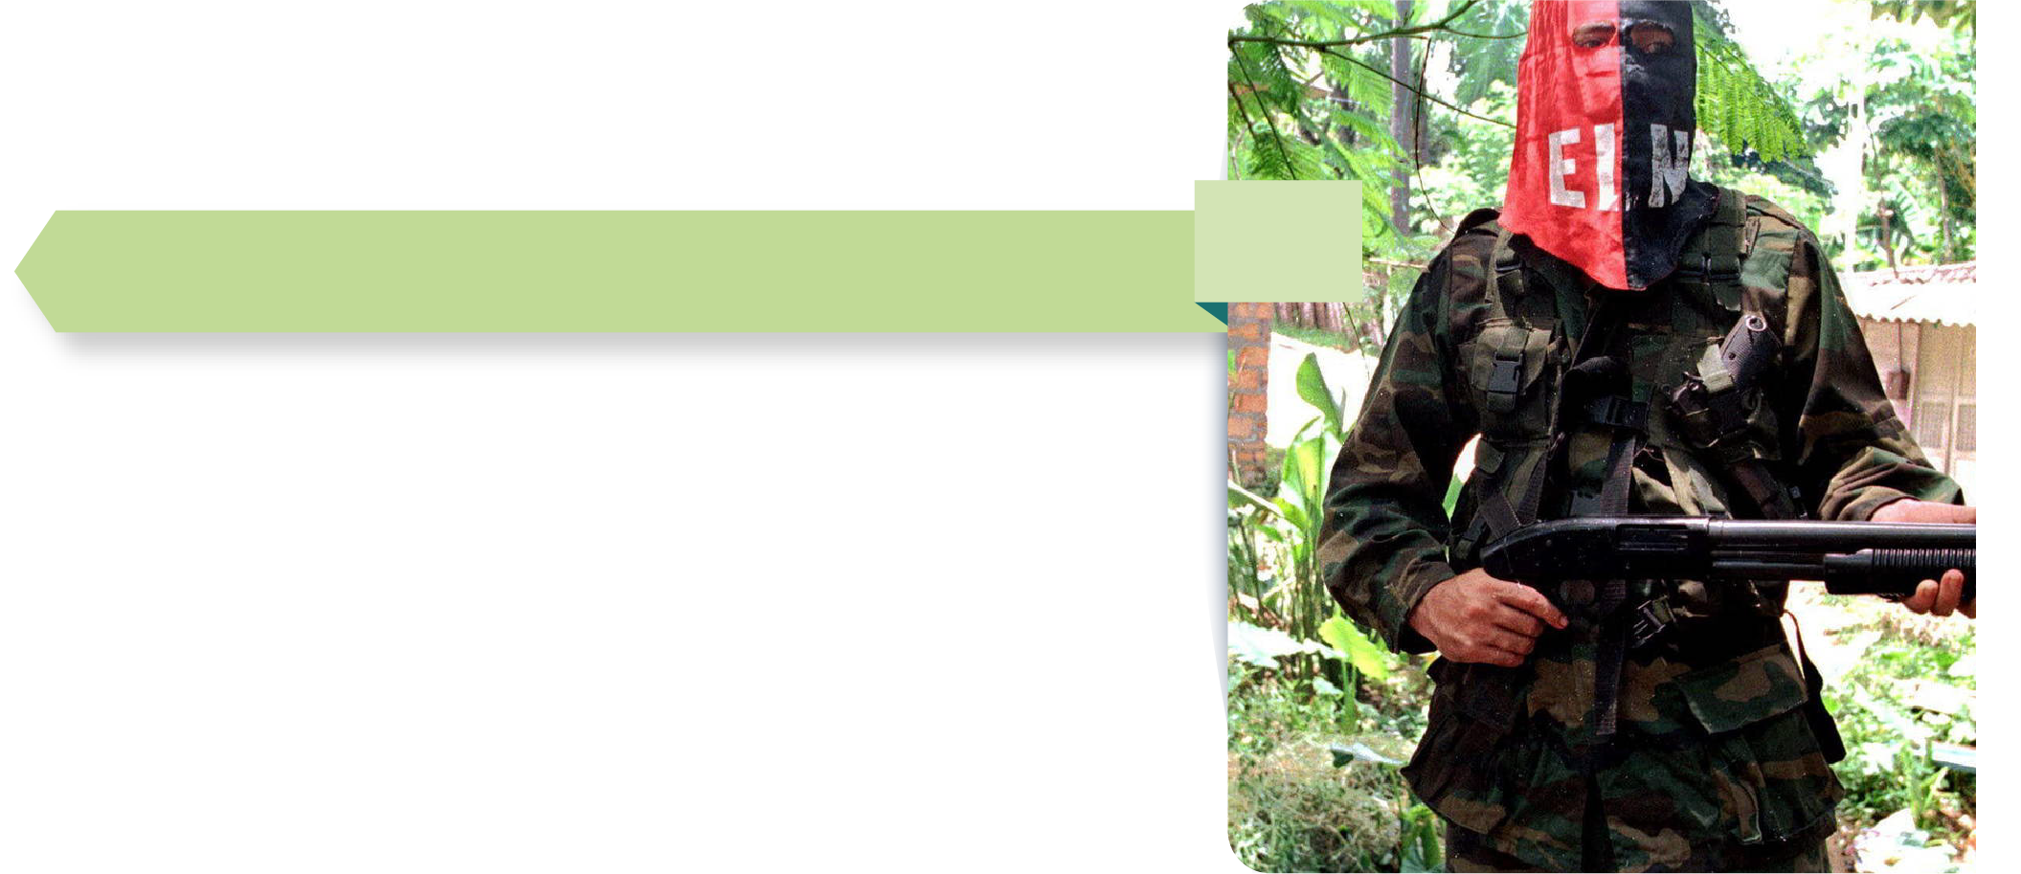
14. PROPUESTA
ESTRATEGIA
Riesgo
Consecuencias
Acciones
ESTRATEGIA:
Riesgo: Flujo migratorio irregular
Consecuencias: Crimen organizado, trata de personas, tráfico de órganos, tráfico de armas, creación de grupos subversivos

Slide 26
14. PROPUESTA
Velar por el ejercicio y protección de los derechos de todos quienes se encuentren en condición de movilidad humana.
Acordar mecanismos nacionales, bilaterales y regionales, para reducir la migración irregular
Determinar procedimientos claros en cuanto al tratamiento de personas en condiciones de movilidad.
Definición de una política pública sobre la migración irregular y la supervisión de su aplicación.
Mantener una mesa permanente del COSEPE para advertir de riesgos y amenazas.
Realizar las coordinaciones bilaterales en asuntos fronterizos, principalmente en nuestra frontera norte.
Acciones:

Slide 27
14. PROPUESTA
Incrementar las capacidades técnicas, tácticas y sobre todo operativas de las unidades que realizan el control fronterizo en nuestro país
Fortalecimiento de las Direcciones de Inteligencia Militares y Policiales para la detección oportuna de las amenazas.
Disponer a todas las unidades militares, especialmente a las de frontera, que sirvan como fuentes de información
Incrementar las capacidades técnicas, tácticas y sobre todo operativas de las unidades que realizan el control fronterizo en nuestro país.
Determinar procedimientos específicos en cuanto al tratamiento de personas que se encuentren en condiciones de migrantes irregulares dentro del país.
Contar con un sistema de información para el registro y detección de todas las personas que deseen ingresar a nuestro país, principalmente de forma irregular.
Acciones:

Slide 28
14. PROPUESTA
Implementar planes de atención de emergencia los cuales sirvan para solventar las necesidades básicas de los migrantes.
Contar con un sistema de información para el registro y detección de todas las personas que deseen ingresar a nuestro país, principalmente de forma irregular.
Crear y fortalecer los vínculos económico, social y político con las diferentes instituciones del Estado, para mejorar la percepción de seguridad en el país.
Ejecutar mecanismos de capacitación y difusión de los derechos y responsabilidades, del personal que se encuentra en movilidad humana.
Dar asistencia al personal que se encuentre en movilidad humana, precautelando siempre los derechos humanos.
Recibir el asesoramiento legal con la finalidad de proporcionar información a los migrantes sobre todas sus opciones migratorias para que puedan tomar decisiones.
Acciones:

Slide 29
14. PROPUESTA
Proponer en nuestra área de competencia, proyectos que pudieran ser canalizados a través de cooperación internacional.
Coordinar interinstitucionalmente, el diseño y ejecución de acuerdos y programas que se refieran al ejercicio de los derechos y la corresponsabilidad de los migrantes que ingresan a nuestro país.
Solicitar espacios de acción y de interacción con las instituciones del Estado, que tengan competencia en lo referente a la migración irregular y de esta forma dar cumplimiento a cada una de nuestras competencias.
Realizar reportes estadísticos oficiales en el ámbito de nuestra competencia. Potenciar el Sistema de Migración Ecuatoriana (SIMIEC).
Recibir asistencia técnica por parte de los funcionarios de migración y Policía Nacional, cada institución en su ámbito de competencia.
Contar con los medios y equipos avanzados, para poder cumplir con la misión de vigilancia y control de nuestro límite fronterizo.
Acciones:

Slide 30
14. PROPUESTA
Medios:

Slide 31
15. CONCLUSIONES
En el Ecuador en los periodos 2017-2019 se tuvo un incremento del 70% en los niveles de migración, sobre todo en el 2018 y 2019 se observa que más del 50% de extranjeros no registran una salida del país a diferencia del 2016. Se estima que más de 200 mil personas se encontraban en condiciones de irregularidad.
Las encuestas evidencian que las Fuerzas Armadas realizan un trabajo continuo en los trabajos de apoyo al control migratorio, con la finalidad de propender a cumplir la misión de seguridad integral al Estado, este rol que cumple la institución es importante al ser el primer filtro que evita el ingreso de personas que podrían representar una amenaza a la seguridad ciudadana.
Según los datos de controles en la frontera y el nivel de flujo migratorio en masa origina condiciones de mayor vulnerabilidad de las personas, facilitando el escenario de acciones al margen de la ley, deduciendose que el flujo migratorio influye directamente en las estadísticas delictivas del país.
Se determina que la migración irregular ocasionan problemas sociales que podrían convertirse en amenazas a la seguridad del Estado, lo que demuestra la importancia de proteger los accesos fronterizos de los ingresos ilegales, es una tarea ardua entre el Ministerio de Relaciones Exteriores, Ministerio de Gobierno y Ministerio de Defensa Nacional.

Slide 32
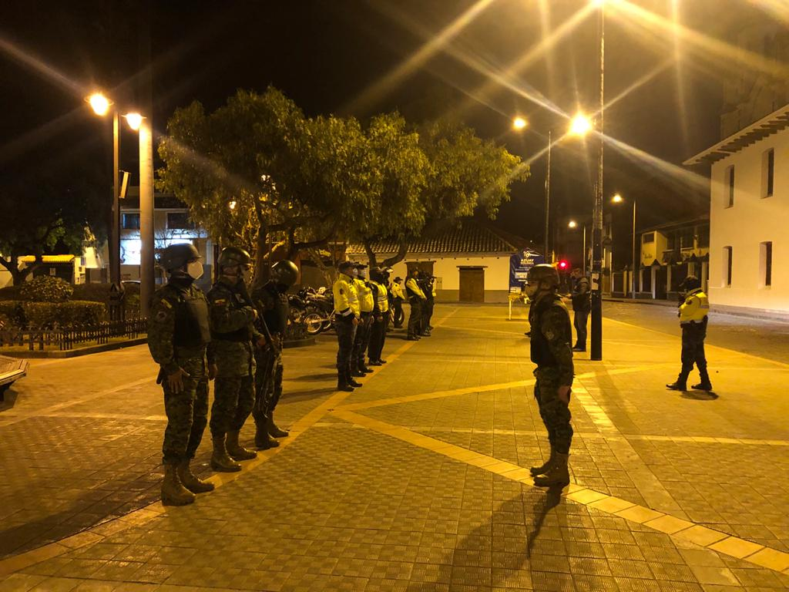
16. RECOMENDACIONES
Es necesaria una política de defensa que limite la amplitud de ingreso de los extranjeros al país, no con la finalidad de olvidar la característica solidaria del país, sino de precautelar la seguridad de los ciudadanos, por este motivo ciertas directrices que se optaron en la emergencia sanitaria deberían considerarse por un lapso de tiempo más largo.
Sería conveniente se realice la materialización de una unidad interinstitucional que permita la aplicación de las políticas públicas de seguridad específicamente enfocados a la neutralización de los efectos causados por la migración irregular
Es importante que el Gobierno impulse la modernización de los sistemas de control de migración, de forma que se pueda actuar desde la perspectiva de los derechos humanos y al mismo tiempo se refuerce su capacidad de actuación en lo que respecta a fiscalización y sanciones de todas aquellas situaciones que vayan en contra de las normas establecidas.
Establecer más puntos de control que permitan obtener datos del flujo migratorio más precisa, también es necesario mantener un control de los intentos de ingresos ilegales que se obstaculizan por el trabajo militar, para crear una base de datos sobre reincidentes, así como tener un seguimiento aproximado de los motivos para negarse al registro oficial de movilidad

Slide 33
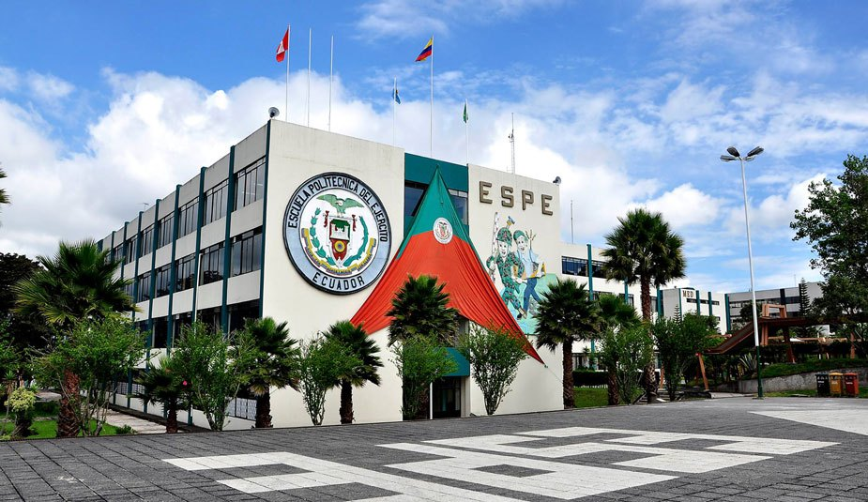
GRACIAS

